Slide 1
ZŠ a MŠ Brno, Křenová 21
CZ.1.07/1.4.00/21.3691, Dobrá šance pro děti
Vzdělávací oblast: Umění a kultura
Předmět: Hudební výchova
Název: Hudba a slovo
Označení: VY_32_Inovace_ Li22
Autor: Mgr. Zdeněk Lichtneger
Ověřeno (datum, třída, vyučující): 27. 5. 2014, 6. A, Mgr. Zdeněk Lichtneger
Stručná anotace: Určeno žákům 6. ročníku. Seznámení se s hudebním pojmem melodram. Významnými autory Benda, Fibich, Suk. Ukázky melodramu.
Pomůcky: Počítač připojený k internetu, projektor.
Tento materiál byl vytvořen v rámci projektu
Inovace ve vzdělávání na naší škole
V rámci OP Vzdělávání pro konkurenceschopnost

Slide 2
Hudba a slovo
Hudba se odedávna spojuje nejen s pohybem,
ale především se slovem.
Vždyť většina hudby je opatřena nějakým textem.
Slovo a text jsou stejně významné jako hudba sama.

Slide 3
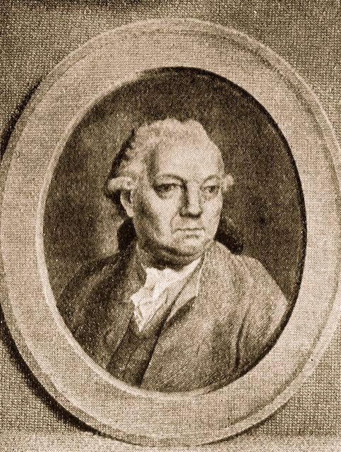
Hudba a slovo
Melodram
Jde o velmi osobité spojení hudby a slova.
Vznikl asi v 18. století.
Jiří Antonín Benda (1722 – 1795)
Nenechával zaznít hudbu současně se slovem; slova herců střídal s mezihrami orchestru.
Poslechněme si ukázku scénického melodramu Ariadna na Naxu.

Slide 4
Hudba a slovo
Moderní řešení přineslo 19. století
Začaly se komponovat melodramy spojující současně slovo i hudbu.
Melodramy mají podobu koncertní (klavír a recitace) nebo podobu scénickou (velká celovečerní dramata doprovázená orchestrem)

Slide 5
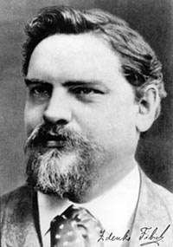
Hudba a slovo
Zdeněk Fibich (1850 – 1900)
Za svého života byl uznávaným autorem.
Byl současníkem Antonína Dvořáka.
Působil jako kapelník Prozatimního divadla v Praze a později jako dramaturg Národního divadla.
Za svůj krátký život vytvořil mnoho zajímavých děl:
trojice skladeb Hippodamie,
opera Nevěsta messinská,
opera Bouře a Šárka,
část symfonické básně Poem,
Štědrý den a Vodník (předlohou se stala Kytice)

Slide 6
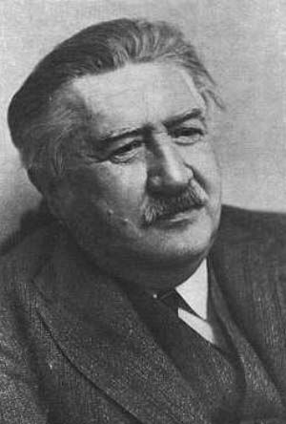
Hudba a slovo
Josef Suk (1874 – 1935)
Jeho otec byl učitel v Křečovicích na Sedlčansku.
Už jako malý hrál na housle.
Z jeho dětství pochází první skladby.
Byl přijat na pražskou konzervatoř. Učil jel Antonín Dvořák.
Jako houslista byl členem slavného Českého kvarteta, s nímž procestoval celý svět.
V době studií se oženil s dcerou A. Dvořáka Otylkou. Avšak v roce 1905 ovdověl.
Po smrti A. Dvořáka (1904) se stal jeho nástupcem ve vyučování skladby na pražské konzervatoři.

Slide 7
Hudba a slovo
Sukovy skladby jsou nesmírně melodické, dokonale napsané jak pro orchestr, tak i pro jiná obsazení.
Tvorba
Serenáda pro smyčce (napsal ji v 18 letech)
Pohádka o Radúzi a Mahuleně (napsal ji ve 23 letech)
V nový život (pochod hraný dechovou hudbou)
Smuteční symfonie Asrael (napsaná na paměť A. Dvořáka a Otylky)
Jde o uznávaného autora. K popularitě přispíval i jeho vnuk (a pravnuk A. Dvořáka), houslista Josef Suk (2011).

Slide 8
Zdroje:
CHARALAMBIDIS, Alexandros. Hudební výchova pro 6. ročník základní školy. 1. vyd. Praha: SPN - pedagogické nakladatelství, 2003, 128 s. ISBN 80-7235-052-8.
Majitelem práv k obrázkům je Microsoft. Dostupný pod licencí Microsoft Office 2003 (viz <http://explore.live.com/microsoft-servi ...cz&CTT=114>) na WWW: <http://office.microsoft.com/cs-cz/images/>.; 20. 5. 2014
„Georg Benda“ od neznámý – http://www.portrait.kaar.at/Musikgeschichte%2018.Jhd/image74.html. Licencováno pod Public domain via Wikimedia Commons - http://commons.wikimedia.org/wiki/File:Georg_Benda.jpg#mediaviewer/Soubor:Georg_Benda.jpg; 20. 5. 2014
„ZFibich“. Licencováno pod Public domain via Wikimedia Commons - http://commons.wikimedia.org/wiki/File:ZFibich.jpg#mediaviewer/Soubor:ZFibich.jpg; 20. 5. 2014
„Josef Suk(1)“ od neznámý – http://www.cojeco.cz/index.php?s_term=&s_lang=2&detail=1&id_desc=92385. Licencováno pod Public domain via Wikimedia Commons - http://commons.wikimedia.org/wiki/File:Josef_Suk(1).jpg#mediaviewer/Soubor:Josef_Suk(1).jpg; 20. 5. 2014
https://www.youtube.com/watch?v=Q8whYzykFbc; 20. 5. 2014
https://www.youtube.com/watch?v=t1a6egXPqgA; 20. 5. 2014
https://www.youtube.com/watch?v=tBF0HBgAoMk; 20. 5. 2014
https://www.youtube.com/watch?v=T8FHcALy9hI; 20. 5. 2014
https://www.youtube.com/watch?v=pq6iL5Fwp9Q; 20. 5. 2014
https://www.youtube.com/watch?v=Z_lNZ34IUMY; 20. 5. 2014
https://www.youtube.com/watch?v=Ld4BBPeqynA; 20. 5. 2014
http://cs.wikipedia.org/wiki/Zden%C4%9Bk_Fibich; 20. 5. 2014
http://cs.wikipedia.org/wiki/Josef_Suk_star%C5%A1%C3%AD; 20. 5. 2014
http://cs.wikipedia.org/wiki/Josef_Suk_mlad%C5%A1%C3%AD; 20. 5. 2014

